Slide 1
Департамент образования администрации города екатеринбурга управление образования верх-исетского района муниципальное бюджетное дошкольное образовательное учреждение – детский сад комбинированного вида № 18
Опыт работы с детьми,
имеющими диагноз аллергодерматоз
г. Екатеринбург 2017

Slide 2
создание благоприятных условий развития детей в группах оздоровительной направленности
Организация гипоаллергенного питания
Создание психолого-педагогических условий:
реализация целевой программы «Здоровье»
применение Волновых технологий воспитания
обогащение предметно-оздоровительной среды
Работа с родителями:
клуб «Здоровячки»
журнал «Здоровячки» на сайте учреждения
Работа с педагогами

Slide 3
Согласно п 1. ст. 37 Федерального закона от 29.12.2012 N 273-ФЗ «Об образовании в Российской Федерации» (далее – Закон РФ «Об образовании») организация питания возлагается на организации, осуществляющие образовательную деятельность.
В соответствии с п.2 ст. 17 Федерального закона от 30.03.1999 N 52-ФЗ «О санитарно-эпидемиологическом благополучии населения» при организации питания в дошкольных и других образовательных организациях обязательно соблюдение научнообоснованных физиологических норм питания человека.
Согласно подп. д) п. 4 Приказа Минздравсоцразвития России № 213н, Минобрнауки России N 178 от 11.03.2012 «Об утверждении методических рекомендаций по организации питания обучающихся и воспитанников образовательных учреждений» одной из задач является учет индивидуальных особенностей (потребность учащихся в диетическом питании, пищевая аллергия и прочее).

Slide 6
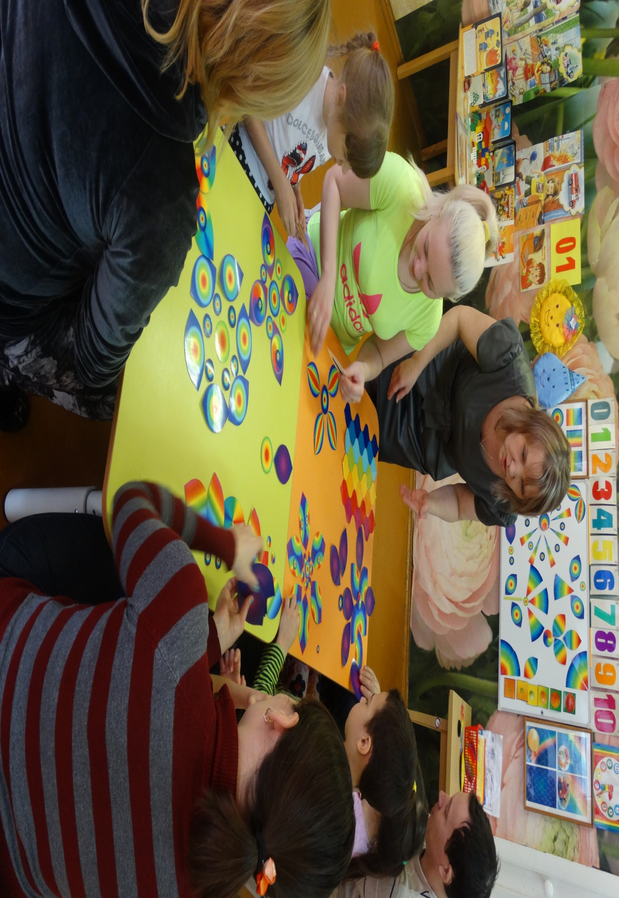

Slide 7
Применение волновых технологий воспитания в группах оздоровительной направленности
Цветотерапия
Дидактическая игра «Спектральная мозаика»
Тканевый конструктор «Радужная мода»
Цветовая видео гармонизация «Радужная минутка»
Сервировка «Аппетитный стол»
Цикл бесед «Фруктовые сказки»
Визуализация абстрактных понятий

Slide 8
Спектральная мозаика

Slide 9
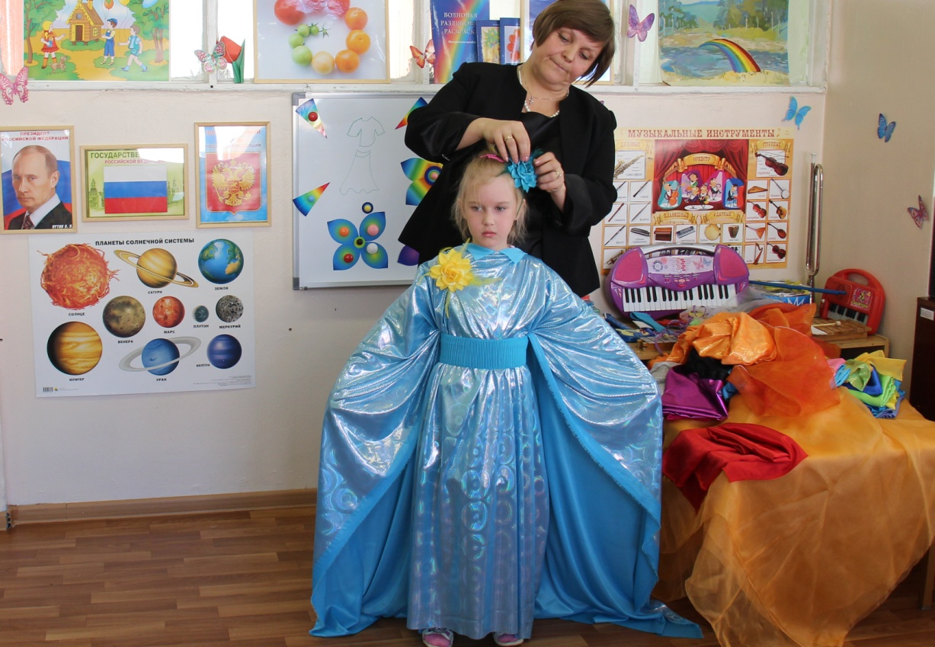
Игра-конструктор «Радужная мода»

Slide 10
Цветовая видеогармонизация (радужная минутка)

Slide 11
сервировка

Slide 12
Цветогармонизация при формировании позитивного представления о продуктах питания у детей с диагнозом - аллергодерматоз
Фруктовые сказки

Slide 13
Организация образовательной среды
Центр красивых отношений
Размещение в группе панно сигналы-напоминание
Центр уединения
Сервировка (более нарядная, разноцветная посуда)

Slide 14
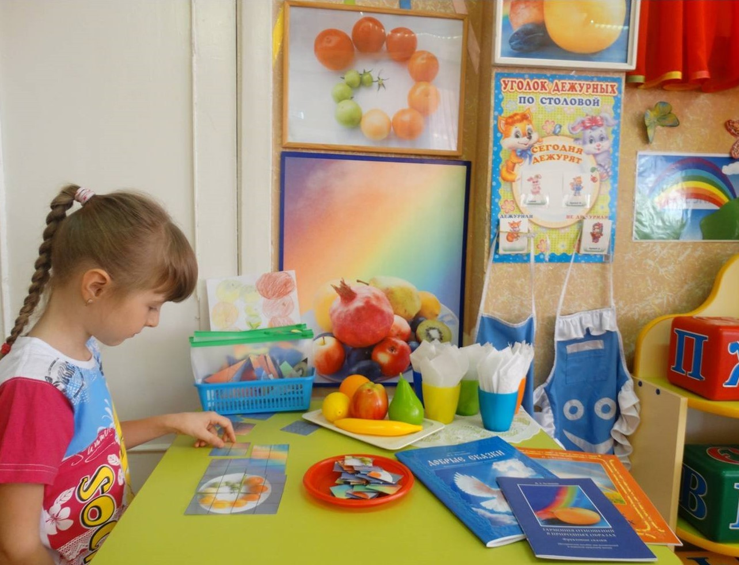
Центр здорового питания

